Slide 1

Uso correcto de los tapones para oídos
Ruido en la industria
de la construcción y
prevención de la hipoacusia
Ejercicio A-4
Notes:
NOTA PARA EL INSTRUCTOR: LA EJECUCIÓN DE LOS EJERCICIOS PARA REFRESCAR LA MEMORIA COMO PARTE DE LOS MÓDULOS DE OSHA DE 10 Y 30 HORAS (COMO EL ENTRENAMIENTO DEL PPE, USO DE HERRAMIENTAS ELÉCTRICAS, ETC.): Ejercicio A-4
La protección de los oídos es fundamental para la seguridad en el trabajo y la calidad de vida fuera de este.
Nos tomaremos un par de minutos para aprender a utilizar los tapones para oídos de forma correcta.

Slide 2

Audición
Sin protección auditiva
Fuente: NIOSH, Mining Program
Notes:
Archivo de audio 1 (título: sin protección auditiva) debe ser escuchada por la clase sin protección auditiva.
DECIRLE A LA CLASE:
Primero escuchemos esta cinta de audio. Así es como es el sonido sin protección auditiva.

Slide 3

Enrollar, estirar, sostener
Pittsburgh, PA: U.S. Department of Health and Human Services, Public Health Service, Centers for Disease Control and Prevention, National Institute for Occupational Safety and Health, Publication No. 2007-147c, 2003 Mar.
Notes:
Como los tapones no brindan protección a menos que estén bien colocados, lo primero que vamos a hacer es ver un video corto publicado por el NIOSH sobre la manera correcta de usarlos.
Ajuste el volumen de manera que quede justo al nivel necesario para que la clase pueda escuchar. Haga clic sobre la imagen de sonido o el botón de reproducción en la pantalla para reproducir el audio. El video dura 30 segundos. Para reproducirlo, no hace falta estar conectado a Internet.
NOTAS ADICIONALES PARA EL INSTRUCTOR:
La reproducción de este video se ha corroborado en la plataforma Windows. Los usuarios de Mac que tengan problemas pueden verlo en https://www.youtube.com/watch?v=Veayb1NucTA (requiere conexión a Internet; nota: el recurso en el enlace anterior solamente esta disponible en inglés) o contactar a Sharretta Benjamin (sbenjamin@cpwr.com) para obtener una versión de la presentación que tenga el video en formato compatible con Mac.

Slide 4
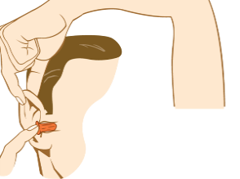
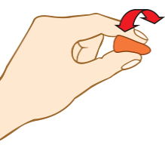
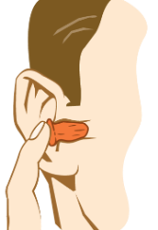
Colocación del tapón para el oído
1. Enrollen
el tapón para oído entero hasta formar
un cilindro liso.
2. Agárrense la punta de la oreja con la mano libre por sobre la cabeza y estiren suavemente de ella hacia arriba y hacia afuera para llevarla hacia atrás.
3. Inserten
el tapón bien dentro del conducto auditivo
y sosténganlo hasta
que se haya expandido
por completo.
Fuente: Consejo de Profesiones de la Construcción y la Edificación del Estado de California, AFL-CIO: Programa de Capacitación sobre Prevención de la Hipoacusia y Ruido en la Industria de la Construcción, financiado por la OSHA federal, 2015 (cortesía de Howard Leight, Honeywell)
Notes:
Reparta un juego de tapones de espuma a cada uno de los participantes de la clase e indíqueles que sigan sus instrucciones.
Ahora intentemos colocar los tapones de forma correcta. Les indicaré cómo hacerlo paso a paso, así que lo haremos todos juntos.
Primero, enrollen el tapón de espuma hasta que quede bien firme. Asegúrense de que no haya ningún pliegue.
Luego, agárrense la oreja de la punta y estiren de ella suavemente hacia atrás para enderezar el conducto auditivo.
Inserten el tapón.
Suéltense la oreja y sostengan el tapón unos 20-30 segundos. Se expandirá hasta adoptar la forma del conducto auditivo.
Una vez expandido, estiren de él suavemente para corroborar que esté aferrado.
Ahora hagamos lo mismo en el otro oído. Recuerden:
Primero, enrollen el tapón de espuma hasta que quede bien firme. Asegúrense de que no haya ningún pliegue.
Luego, agárrense la oreja de la punta y estiren de ella suavemente hacia atrás para enderezar el conducto auditivo.
Inserten el tapón.
Suéltense la oreja y sostengan el tapón unos 20-30 segundos. Se expandirá hasta adoptar la forma del conducto auditivo.
Una vez expandido, estiren de él suavemente para corroborar que esté aferrado.
Cuando hayan terminado, comprueben que los tapones encajen bien. Tápense los oídos firmemente con las manos y suelten.

Slide 5
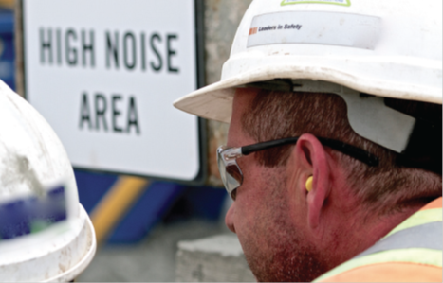
Prueba de colocación de la protección auditiva:
Con protección auditiva
Fuente: NIOSH, Mining Program
Notes:
Una vez que todos tengan sus tapones para los oídos para reproducir el audio en esta diapositiva, reproduzca el archivo de audio sin cambiar el volumen del archivo de audio anterior.
Si los tapones de oídos de una persona se han colocado correctamente, no podrán escuchar el sonido.
Después de reproducir el audio, dígale a la clase que se quite los tapones para los oídos.
DECIRLE A LA CLASE:
Ya se los pueden quitar.
Si pudieron escuchar la pista de sonido, sus tapones para los oídos no se estaban insertados correctamente. No se preocupen. A veces se necesita hacer varios intentos para que los tapones para los oídos se inserten correctamente.
No duden en preguntarme a mí o a otro instructor cómo colocarse los tapones. Les aseguro que no todos lo hicimos correctamente la primera vez.
Reparta a todos los participantes una copia de la hoja de trabajo A-4. Digale a la clase:
Esta guía incluye los pasos para el uso adecuado de los tapones, además del enlace del video que vimos. Les sugiero que vuelvan a intentar colocarse los tapones hasta asegurarse de que comprendieron cómo hacerlo de forma correcta.
NOTAS ADICIONALES DEL INSTRUCTOR:
Los sonidos de prueba son bandas de ruido aleatorio con una frecuencia central de 1000 Hz. Este es el mismo tipo de sonido que se usa en las clasificaciones de protectores auditivos estándar, incluidos los "Métodos estándar nacionales estadounidenses para medir la atenuación de oído real de los protectores auditivos" (American National Standard Methods for Measuring the Real-Ear Attenuation of Hearing Protectors, ANSI S12.6). Ambas pistas son iguales, pero la segunda es 15 decibelios (dB) más alta que la primera. La mayoría de los protectores auditivos bloquearán o "atenuarán" el sonido en más de 15 dB si tienen el tamaño y la forma adecuados para adaptarse a sus oídos y se usan correctamente. Un sonido que es apenas audible en su umbral de audición sin protección auditiva debe ser inaudible a través de la protección auditiva, incluso si se incrementa en 15 dB.

